Slide 1

主讲讲师：张三丰
二阶段项目
（项目周期4天）
-2016-10-
讲师Emaill：123456@qq.com

Slide 2
17
第
天
写意英文网仿写

Slide 3
本章重点与难点
重点1
实现100%还原页面
现在让我们一起开始新的学习里程吧！
重点2
独立自主，形成自己的边写代码的思维习惯
难点1
大图轮播的还原
难点2
瀑布流页面的还原

Slide 4
完成目标
掌握PC端与移动端网站开发基本流程和技巧
掌握浏览器/服务器的交互模型
掌握项目周期与技术评估
掌握行业网站项目开发与迭代
培养良好的沟通、表达和团队协作能力
掌握快速学习方法，初步养成有竞争力的职业习惯

Slide 5
学习方法
综合应用所学知识点
独立思考
反复练习，重构代码
碰到问题要努力克服
查API，阅读API，解决问题
整体规划自己的每日计划
不懂先自己思考->周围同学交流->组长商讨解决方案->老师

Slide 6
关键技术点
页面布局与瀑布流
熟练使用开发API
各种组件（swiper、animate.css、touchjs、等）
图片压缩
拖放上传图片

Slide 7
项目结构搭建
CSS文件
JavaScript文件
资源文件
reset.css
等

Slide 8
新知识点研究
网站站标实现
什么是reset.css
在H5中怎么拖放图片到浏览器

Slide 9
时间任务安排
工作日5天，周末2天，共7天
每天早上制定今天计划，晚上完成放学回家
记录问题笔记，新知识点笔记（每天）

Slide 10
细心、耐心、慢慢做

Slide 11
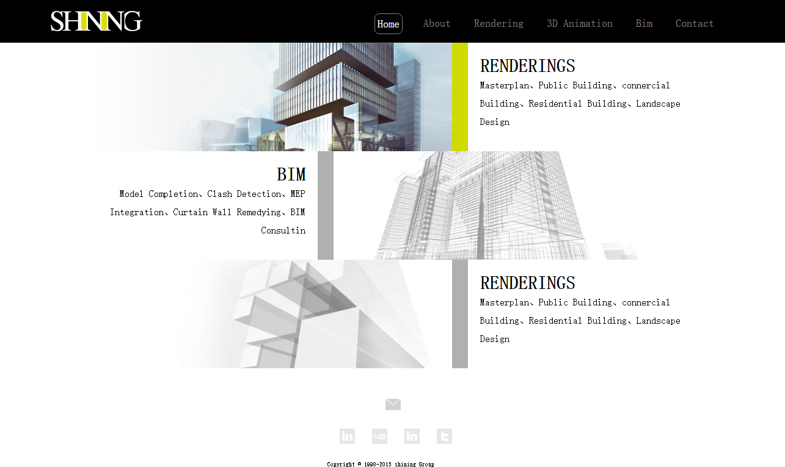
1.首页
要点: * 鼠标划过切换背景图片 * 让其居中展示

Slide 12
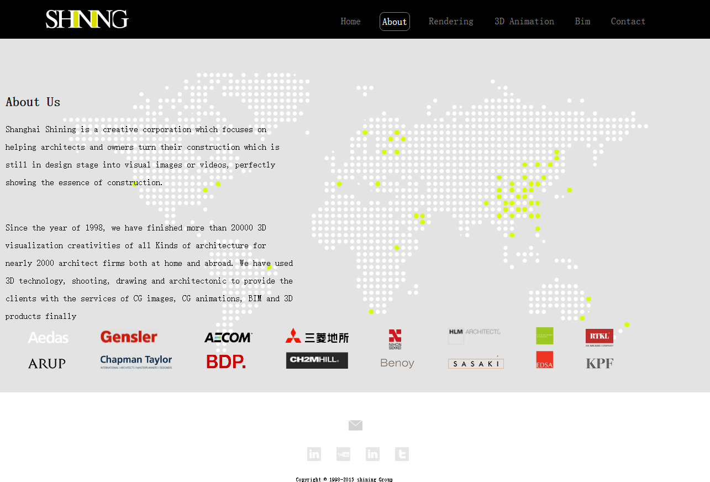
2.About页面
要点
文字部分与赞助商图片的布局

Slide 13
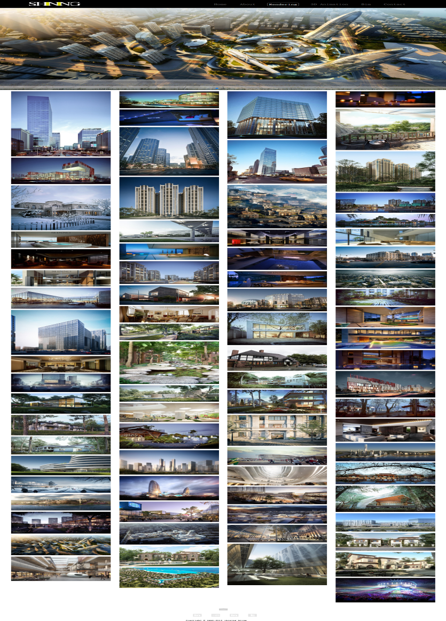
2. Rendering页面
要点
瀑布流布局
透明度大图轮播
图片的放大

Slide 14
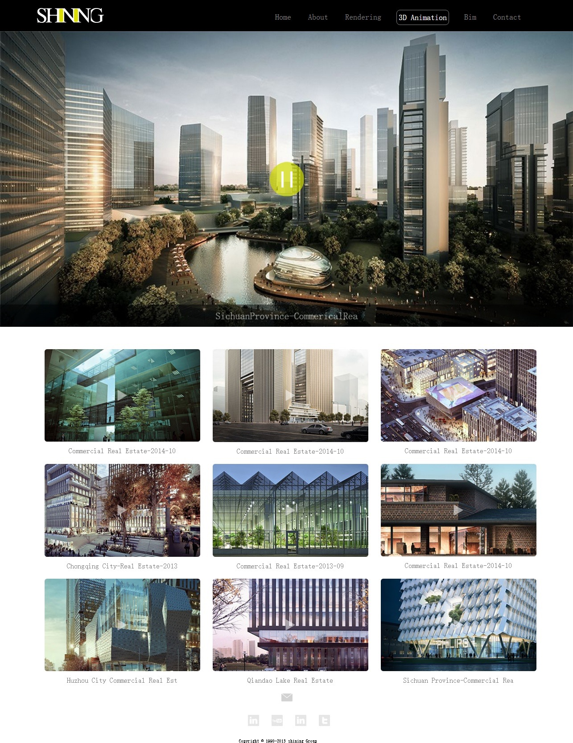
4、3D Animation页面
要点
点击下方图片更改上部大图的src

Slide 15
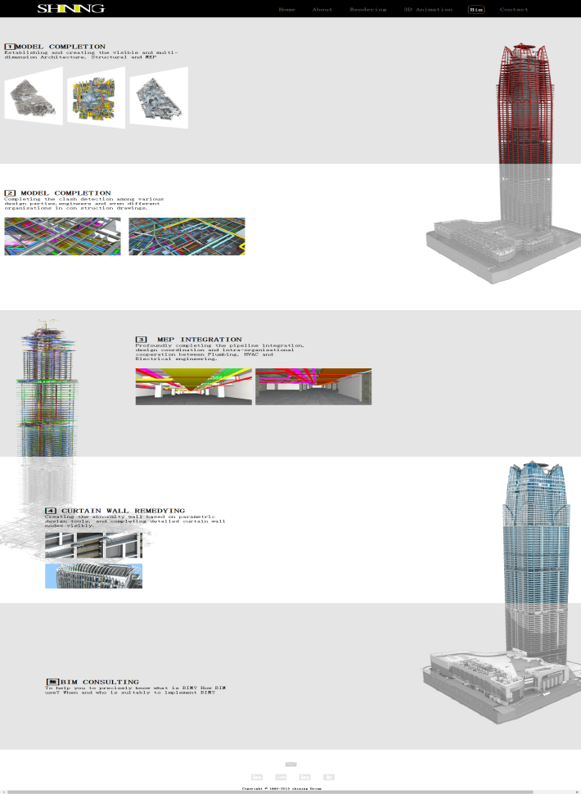
5.BIM页面
要点
页面布局要精确

Slide 16
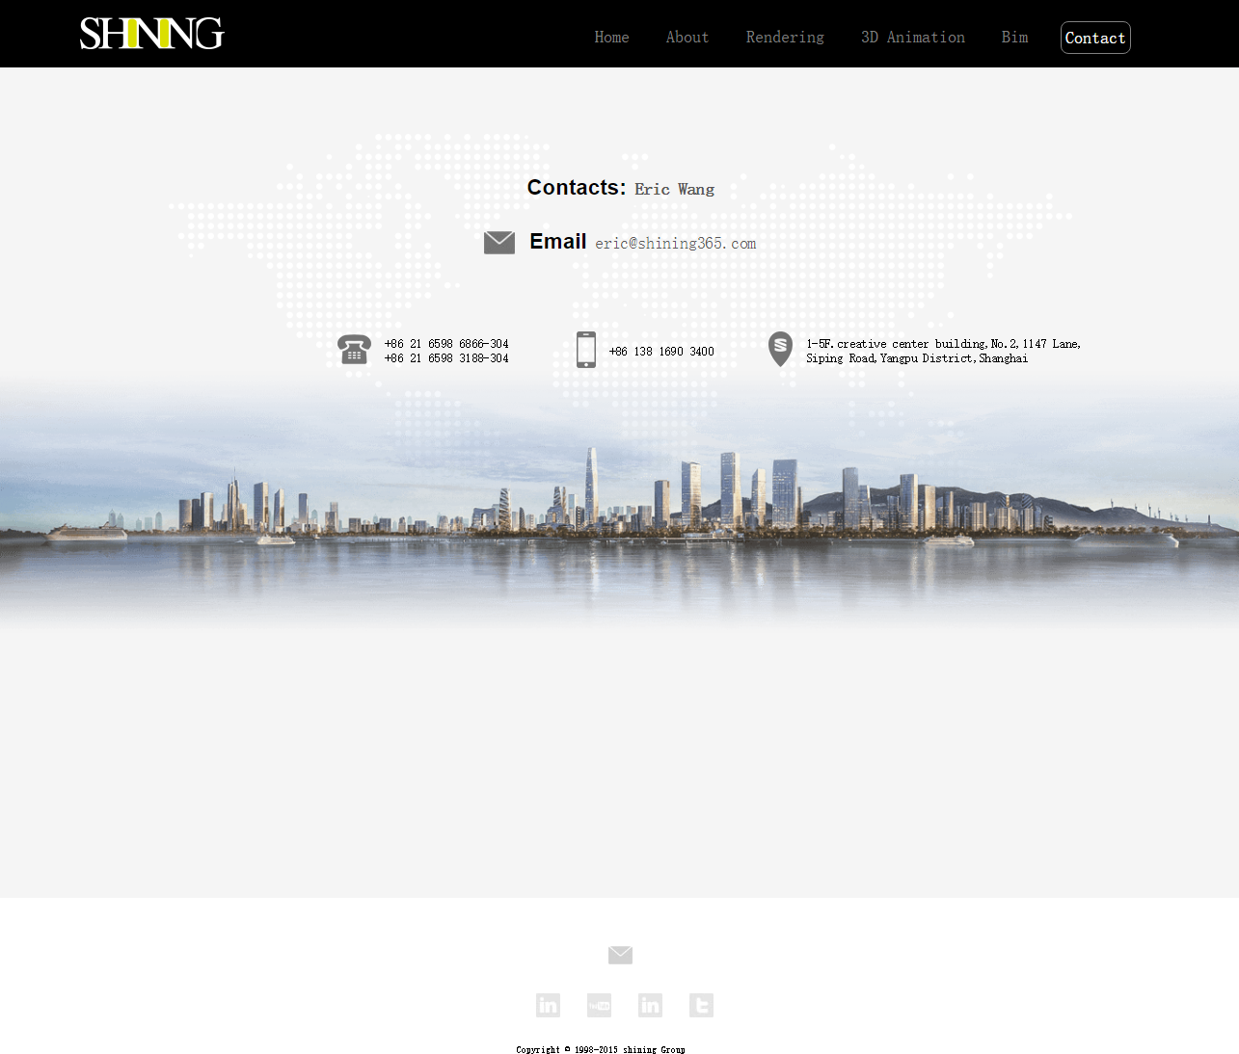
6.Contact页面
要点
背景图的位置
文本的位置

Slide 17
分组
由组长安排每日任务
每天早上组长检查组员完成情况，并分析今日任务中的要点

Slide 18
谢谢观赏

